Slide 1
Конфликт в общении

Slide 2
Конфликт (от лат. conflictus — столкновение) - столкновение противоположных целей, интересов, взгля­дов, позиций или мнений двух и более людей.
Конфликт разрастается, когда одна из сторон на­чинает действовать, ущемляя (пусть даже неумышленно) интере­сы другой стороны.

Slide 3
Структурные элементы конфликта
стороны конфликта — это те субъекты социального взаимодей­ствия (участники), которые находятся в состоянии конфликта;
предмет конфликта — то, по поводу чего возник конфликт. Он может быть материальным и психологическим, достаточно зна­чим для участников столкновения, являться фактором, определяющим поведение;
мотивы конфликта — внутренние побудительные силы, прово­цирующие участие в конфликте;
позиции конфликтующих сторон — то, о чем они заявляют друг другу в ходе конфликта;
конфликтогены, т.е. слова («красные флажки»), действия (или бездействие), которые могут привести к конфликту.

Slide 4
«Женщины не придают никакого значения своим словам, но придают огромное значение тому, что слышат сами». Эта особая чувствительность относительно обращенных к нам слов происходит от желания защитить себя, свое достоинство от возможного посягательства. Но мы не так бдительны, когда дело касается достоинства других, и потому не так строго следим за своими словами и действиями.

Slide 5
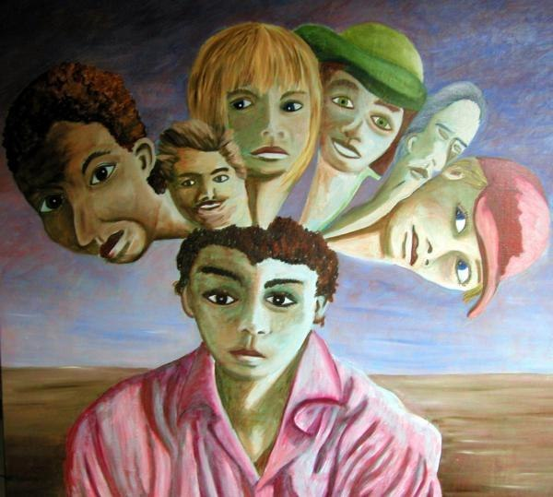
типы социального конфликта: (по характеру участников)
Внутриличностный (интроперсональный) — ролевой конфликт, возникает из-за состояния неудовлетворенного человека какими-либо обстоятельствами его жизни, связанными с нали­чием у него противоречащих друг другу интересов, стремлений и потребностей, низкой самооценкой и стрессов. Чаще всего такой конфликт разрешается самостоятельно или с помощью консультанта-психолога;

Slide 6
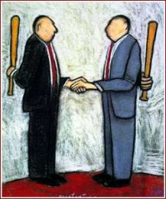
межличностный (интерперсональный)
наиболее распростра­ненный тип конфликта из-за несовместимости взглядов, инте­ресов, целей, направленности и потребностей участников взаимодействия, преследующих свои конкретные цели. Встречают­ся межличностные конфликты вертикальные (учитель— ученик), горизонтальные (коллега — коллега) и смешанные. Эти конфликты обычно разрешаются руководителем — фасилитатором (от англ. facilitate — облегчать, помогать, способствовать); »

Slide 8
между личностью и группой — проявляется как противоречие между ожиданиями отдельной личности и сложившимися в группе нормами поведения и общения;
межгрупповой — происходит вследствие столкновения интере­ сов различных групп.

Slide 9
Типы конфликтов (по действию на функционирование группы)
Конструктивные конфликты — это те, когда оппоненты не выходят за рамки этических норм деловых отношений и разум­ных аргументов. Разрешение такого конфликта приводит к раз­витию отношений между людьми и развитию группы (в соответ­ствии с одним из законов диалектики: борьба противоположно­стей— источник развития). Причинами, например, конструктивных деловых конфликтов могут быть: необеспеченность задания ре­сурсами или отсутствие необходимой компетентности. Разреше­ние конструктивного конфликта — это устранение причин, недо­статков, т. е. усовершенствование процесса трудовой деятельно­сти.

Slide 10
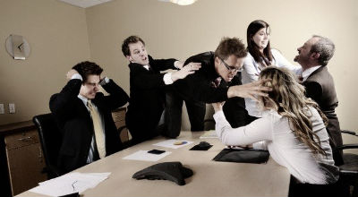
Деструктивные конфликты
возникают в двух случаях: когда одна из сторон упорно и жестко настаивает на своей пози­ции и не желает учитывать интересы другой стороны; когда один из оппонентов прибегает к нравственно осуждаемым методам борьбы, стремится психологически подавить партнера, дискреди­тируя и унижая его.

Slide 11
Стратегии поведения в конфликте

Slide 12
Принуждение (соперничество, борьба)
Человек заставляет принять свою точку зрения, во что бы то ни стало, его не интересуют мнения других людей. Чем более долговременные отношения связывают участников взаимодействия (как, например, в семье или организации), тем более целесооб­разно заботиться не только о сиюминутном выигрыше, но и о сохранении взаимоотношений. Данный стиль связан с агрессивным поведением, для влияния на других людей здесь используется власть, основанная на принуждении, и традиционная власть.

Slide 13
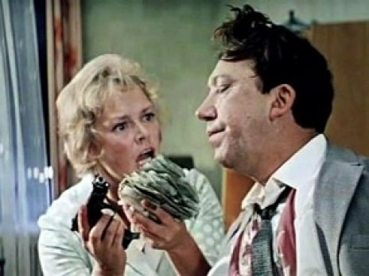
Уход (уклонение).
Человек, придерживающийся этой стратегии, стремится уйти от конфликта. Такое поведение может быть уместным, если предмет разногласий не пред­ставляет для человека большой ценности, если ситуация может разрешиться сама собой (такое бывает редко, но все же бывает), если сейчас нет условий для продуктивного разрешения конфликта, но через некоторое время они по­явятся. Эффективна эта стратегия и в случае нереалисти­ческих конфликтов.

Slide 14
Приспособление (уступчивость)
предполагает отказ человека от собственных интересов, готовность принести их в жертву другому, пойти ему навстречу. Эта стратегия может быть признана рациональной, когда предмет раз­ногласий имеет для человека меньшую ценность, чем вза­имоотношения с противоположной стороной, когда он при «тактическом проигрыше», но не гарантирован «стратеги­ческий выигрыш». Если данная стратегия станет для ме­неджера доминирующей, то он, скорее всего, не сможет эффективно руководить подчиненными.

Slide 15
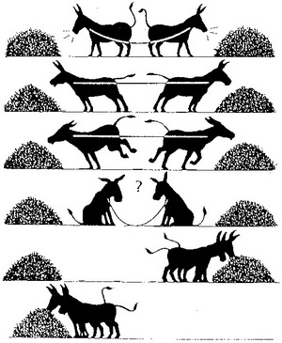
Компромисс
Этот стиль характеризуется принятием точки зрения другой стороны, но лишь до определенной степени. Поиск приемлемого решения осуществляется за счет взаимных уступок.
Способность к компромиссу в управленческих ситуа­циях высоко ценится, так как уменьшает недоброжелатель­ность и позволяет относительно быстро разрешить кон­фликт. Но через какое-то время могут проявиться и негативные последствия компромиссного решения, например, неудовлетворенность «половинчатыми решени­ями». Кроме того, конфликт в несколько измененной форме может возникнуть вновь, так как породившая его пробле­ма была решена не до конца.

Slide 16
Сотрудничество (решение проблемы).
Этот стиль ос­новывается на убежденности участников конфликта в том, что расхождение во взглядах — это неизбежный результат того, что у умных людей есть свои представления о том, что правильно, а что нет. При такой ситуации участники признают право друг друга на собственное мнение и гото­вы его понять, что дает им возможность проанализировать причины разногласий и найти приемлемый для всех вы­ход. Тот, кто опирается на сотрудничество, не старается добиться своей цели за счет других, а ищет решение про­блемы. Кратко установку на сотрудничество обычно фор­мулируют так: «Не ты против меня, а мы вместе против проблемы».

